Slide 1
Курсовой проект на тему «Проектирование ИС «Спорткомплекс»»
ГОСУДАРСТВЕННОЕ АВТОНОМНОЕ ПРОФЕССИОНАЛЬНОЕ ОБРАЗОВАТЕЛЬНОЕ
УЧРЕЖДЕНИЕ ТЮМЕНСКОЙ ОБЛАСТИ
«ТЮМЕНСКИЙ ТЕХНИКУМ СТРОИТЕЛЬНОЙ ИНДУСТРИИ И ГОРОДСКОГО ХОЗЯЙСТВА»
Выполнила: Морозова К.В.,
студентка 2 курса очной формы обучения,
группы ИСиП 24-9-1
Проверила: Гончарова Т.В., должность: преподаватель проф. дисциплин
г. Тюмень, 2026 г.

Slide 2
ОПИСАНИЕ ПРЕДМЕТНОЙ ОБЛАСТИ
Система покупки абонементов спорткомплекса — это веб-приложение, предназначенное для оформления и оплаты абонементов через сайт. Основными функциями системы являются регистрация клиентов, выбор абонементов, оформление заказов и выполнение онлайн-оплаты.
Система также обеспечивает хранение информации о клиентах, заказах и платежах, контроль статуса заказов и автоматизацию процесса покупки абонементов. Использование системы позволяет упростить взаимодействие клиентов со спортивным комплексом и повысить удобство оформления услуг.

Slide 3
ПРОБЛЕМАТИКА
1. Неудобство оформления абонементов вручную
2. Ошибки при хранении данных о клиентах и заказах
3. Отсутствие автоматического контроля оплаты
4. Сложность обработки информации о клиентах
5. Неэффективное взаимодействие клиента с системой

Slide 4
ЦЕЛИ И ЗАДАЧИ
Цель: Проектирование информационной системы спорткомплекса для автоматизации процесса покупки абонементов.
Задачи:
Изучить предметную область спортивного комплекса;
Спроектировать информационную систему;
Разработать структуру базы данных;
Спроектировать интерфейс веб-сайта.

Slide 5
ОБЪЕКТ И ПРЕДМЕТ ИССЛЕДОВАНИЯ
Объектом исследования является: спорткомплекс, предоставляющий услуги по продаже и оформлению абонементов клиентам.
Предметом исследования является: процесс покупки абонементов с использованием информационной системы.

Slide 6
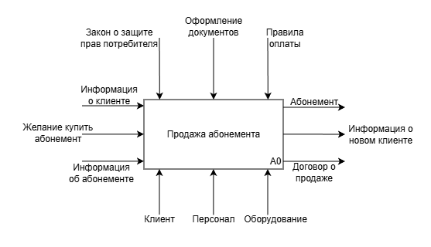
КОНТЕКСТНАЯ ДИАГРАММА IDEF0 «Продажа абонемента»

Slide 7
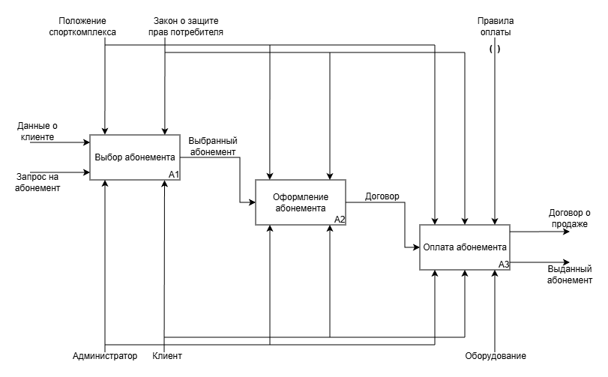
ДЕКОМПОЗИЦИЯ ДИАГРАММЫ IDEF0 (1ур.)

Slide 8
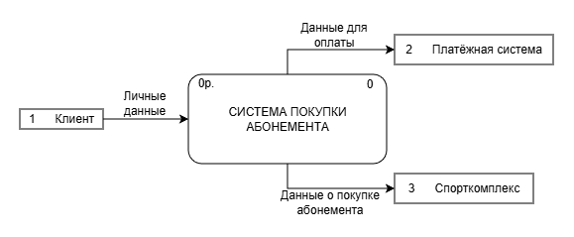
КОНТЕКСТНАЯ ДИАГРАММА DFD «Покупка абонемента»

Slide 9
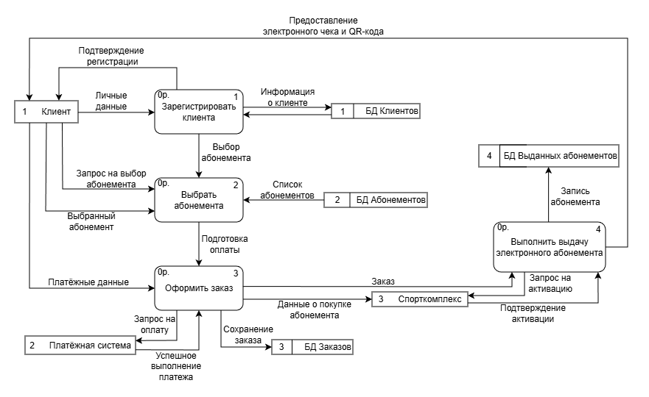
ДЕКОМПОЗИЦИЯ ДИАГРАММЫ DFD

Slide 10
ТЕХНИЧЕСКОЕ ЗАДАНИЕ
Цель – создание информационной системы для спорткомплекса, которая позволит удобно работать с данными о клиентах, услугах, абонементах и посещениях.
Этапы разработки:
1. Анализ требований
2. Проектирование структуры базы данных
3. Разработка веб-приложения
4. Реализация функций системы
5. Тестирование
6. Внедрение и проверка системы
Функциональные требования к системе:
• Регистрация и хранение данных клиентов
• Просмотр доступных абонементов
• Добавление абонементов в корзину
• Оформление заказа через веб-сайт
• Обработка и подтверждение оплаты
• Генерация QR-кода абонемента
• Активация абонемента
• Хранение информации о заказах и оплате
• Отправка чека и QR-кода клиенту на почту

Slide 11
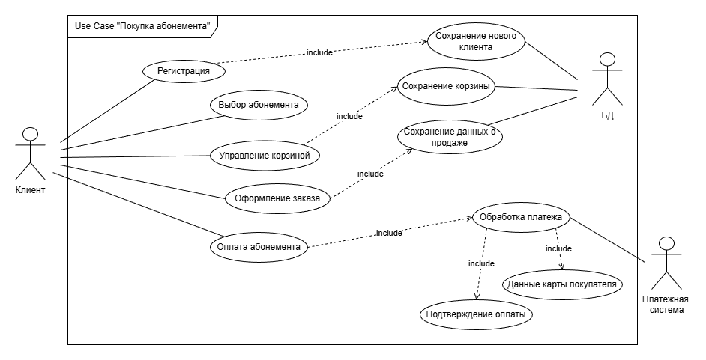
UML диаграмма вариантов использования (UseCase)

Slide 12
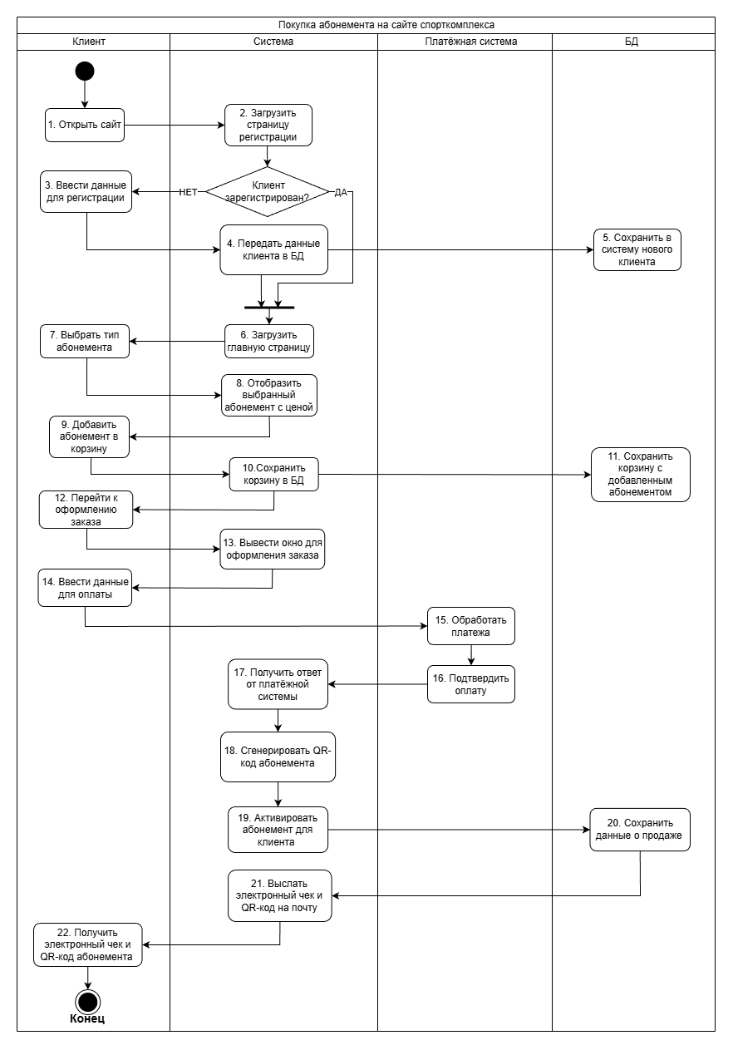
UML диаграмма деятельности (Activity)

Slide 13
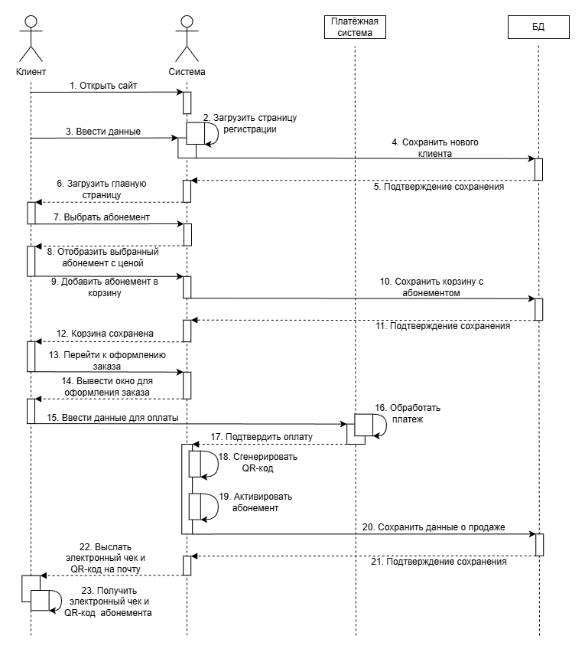
UML диаграмма последовательности (Sequence)

Slide 14
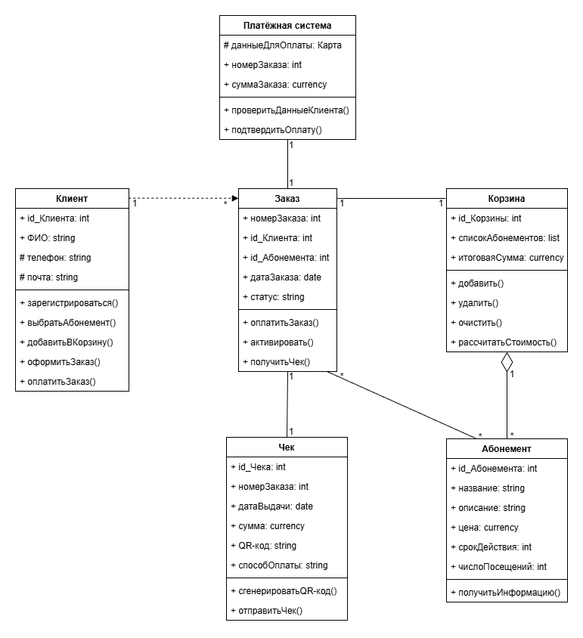
UML диаграмма классов (Class)

Slide 15
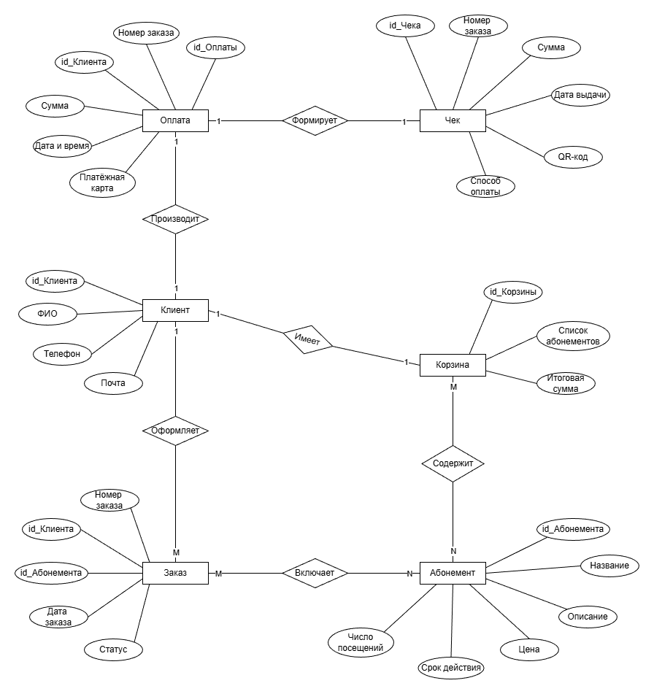
Концептуальная модель данных

Slide 16
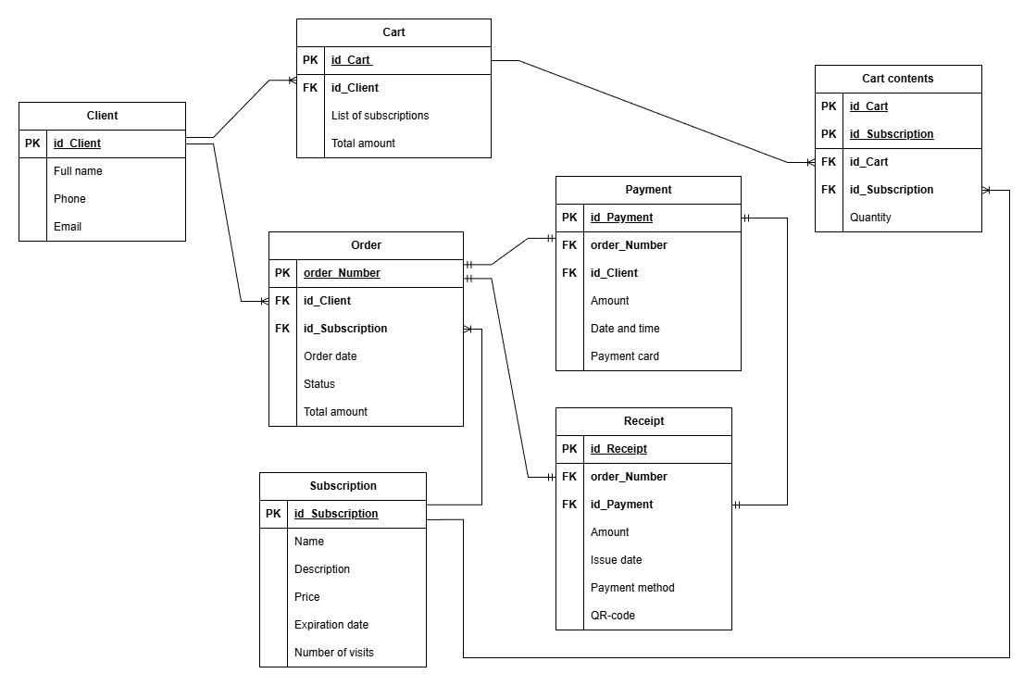
Логическая модель данных

Slide 17
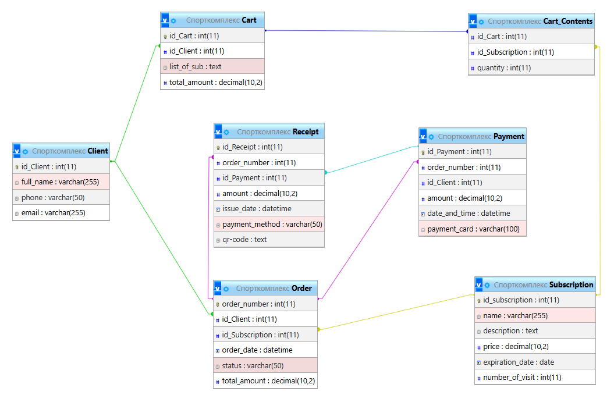
Физическая модель данных

Slide 18
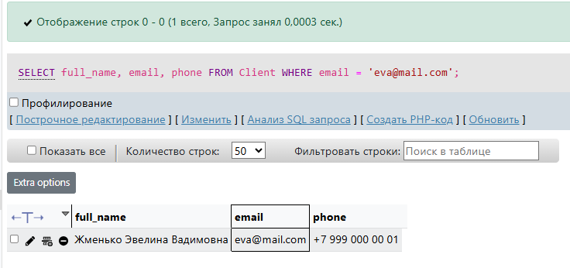
АНАЛИТИЧЕСКИЕ ЗАПРОСЫ К БАЗЕ ДАННЫХ
Получить данные зарегистрированного пользователя
SELECT full_name, email, phone
FROM Client
WHERE email = 'eva@mail.com';

Slide 19
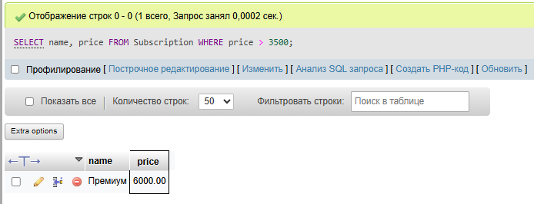
Название абонемента и его цена, если он дороже 3500
SELECT name, price FROM Subscription WHERE price > 3500;

Slide 20
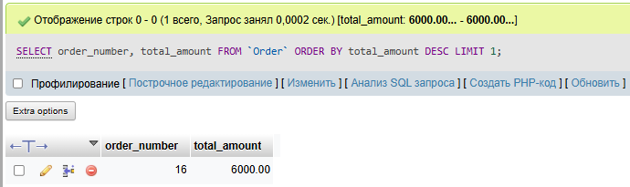
Самый дорогой заказ
SELECT order_number, total_amount FROM `Order` ORDER BY total_amount DESC LIMIT 1;

Slide 21
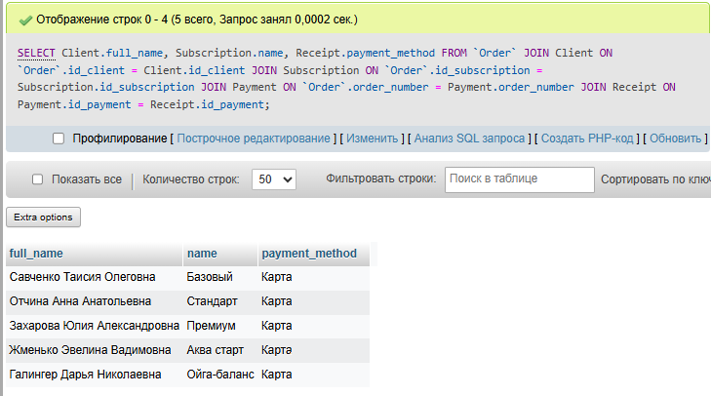
Объединение данных из нескольких таблиц (Клиент + абонемент + способ оплаты)
SELECT Client.full_name, Subscription.name, Receipt.payment_method FROM `Order` JOIN Client ON `Order`.id_client = Client.id_client JOIN Subscription ON `Order`.id_subscription = Subscription.id_subscription JOIN Payment ON `Order`.order_number = Payment.order_number JOIN Receipt ON Payment.id_payment = Receipt.id_payment;

Slide 22
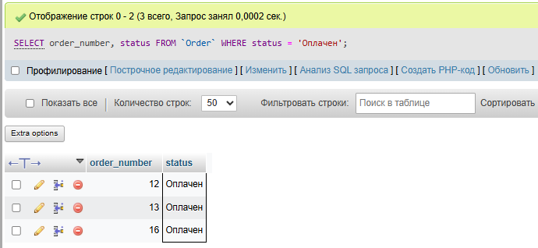
Заказы у которых статус «Оплачен»
SELECT order_number, status FROM `Order` WHERE status = 'Оплачен';

Slide 23

ПОЛЬЗОВАТЕЛЬСКИЙ ИНТЕРФЕЙС
Главный экран веб-сайта

Slide 24
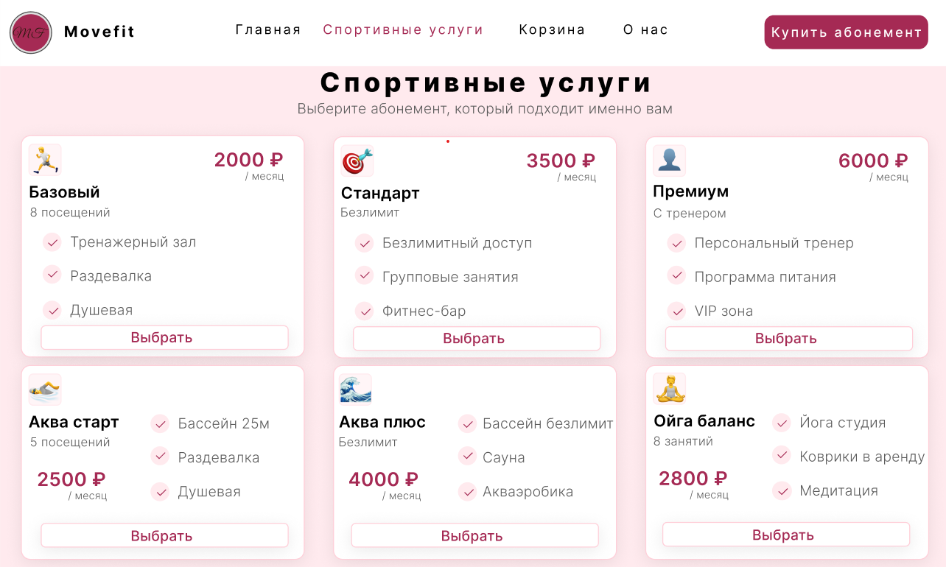
Экран «Спортивные услуги»

Slide 25
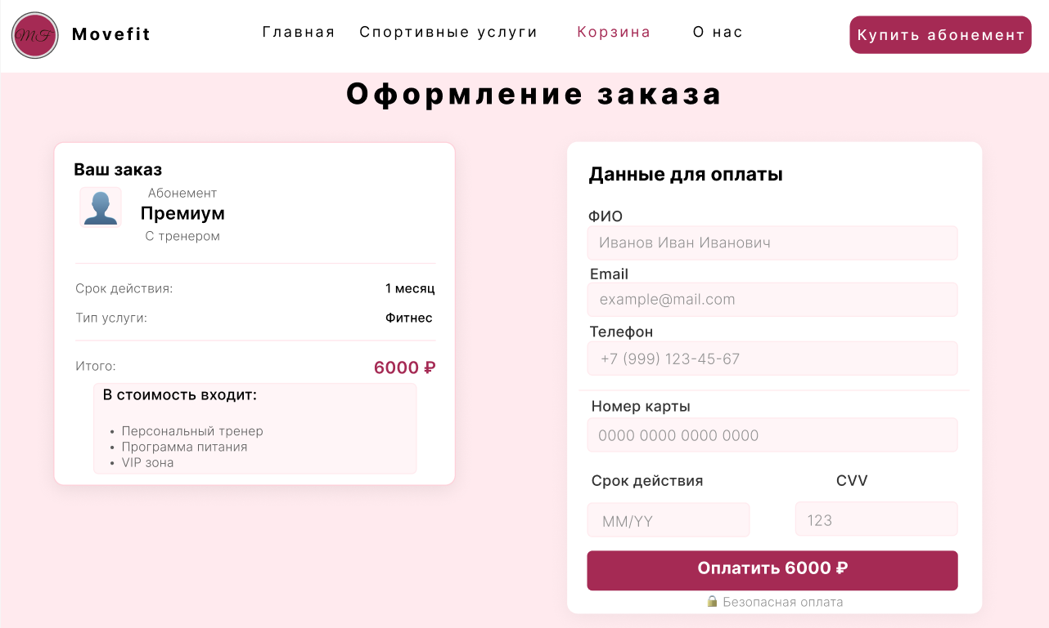
Экран «Корзина»

Slide 26
ЗАКЛЮЧЕНИЕ
В ходе выполнения курсового проекта по теме «Проектирование ИС «Спорткомплекс»» была разработана информационная система спортивного комплекса для автоматизации процесса покупки абонементов, обработки заказов и хранения данных о клиентах.
Система позволяет выбирать абонементы, оформлять заказ, выполнять оплату и получать электронный чек и QR-код, что упрощает работу спортивного комплекса и повышает удобство для клиентов.

Slide 27
СПАСИБО ЗА ВНИМАНИЕ!

